Slide 1
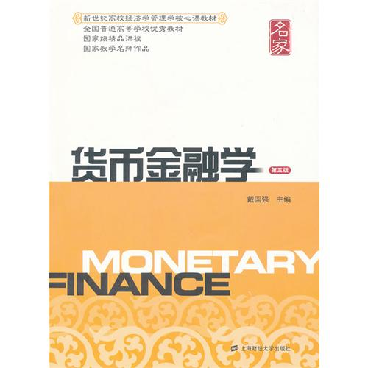
货币银行学
金融市场与金融工具
Chapter 10

Slide 2
货币银行学
第十章 金融市场与金融工具
教学目的与要求
掌握金融市场与金融工具的基本要素和基本功能
掌握主要的金融市场类别
了解主要金融工具的特征
★重点内容：
理解金融市场的功能、货币市场与货币市场工具、资本市场与资本市场工具

Slide 3

货币银行学
第十章 金融市场与金融工具
第十章 金融市场与金融工具
第一节 金融市场及其功能
第二节 金融工具的性质
第三节 货币市场与货币市场工具
第四节 资本市场与资本市场工具
第五节 其他金融市场

Slide 4

货币银行学
第十章 金融市场与金融工具
第一节 金融市场及其功能
第一节 金融市场及其功能
一、金融市场的含义
二、金融市场的主要功能
三、金融市场的类别
四、金融市场主体

Slide 5
货币银行学
第十章 金融市场与金融工具
第一节 金融市场及其功能
一、金融市场的含义
金融市场是实现金融资产交易和服务的市场
金融市场涵盖各类金融交易活动和交易关系
金融市场不必是有形的场所

Slide 6
货币银行学
第十章 金融市场与金融工具
第一节 金融市场及其功能
二、金融市场的主要功能
微观层面
的功能
宏观层面
的功能

Slide 7

货币银行学
第十章 金融市场与金融工具
第一节 金融市场及其功能
二、金融市场的主要功能
（一）微观层面的功能
  1. 价格发现
  2. 提供流动性
  3. 减少搜寻成本和信息成本

Slide 8

货币银行学
第十章 金融市场与金融工具
第一节 金融市场及其功能
二、金融市场的主要功能
（二）宏观层面的功能
  1. 实现储蓄向投资的转化
  2. 资源配置
  3. 宏观调控

Slide 9
货币银行学
第十章 金融市场与金融工具
第一节 金融市场及其功能
三、金融市场的类别
按期限分
  货币市场、资本市场
按组织方式分
  组织市场、无组织市场
按金融机构性质分
  银行、证券、保险
按金融资产新旧程度分
  一级市场、二级市场
按金融资产性质分
  股权市场、债权市场
按金融交易支付特征分
  现货市场、期货市场
按金融创新程度分
  传统金融市场、衍生品市场

Slide 10
货币银行学
第十章 金融市场与金融工具
第一节 金融市场及其功能
四、金融市场的主体
金融市场
交易者
金融监管机构
中介机构

Slide 11
货币银行学
第十章 金融市场与金融工具
第二节 金融工具的性质
第二节 金融工具的性质
一、金融工具的“三性”及其相互关系
二、金融工具的构成要素
三、金融工具的分析要素

Slide 12
货币银行学
第十章 金融市场与金融工具
第二节 金融工具的性质
一、 金融工具的“三性”及其相互关系
收益性
流动性
负相关
正相关
正相关
风险性

Slide 13

货币银行学
第十章 金融市场与金融工具
第二节 金融工具的性质
二、 金融工具的构成要素
发行者
认购者
期限
价格和收益
偿还

Slide 14
货币银行学
第十章 金融市场与金融工具
第二节 金融工具的性质
三、 金融工具的分析要素
货币性
可分性和面值
流转性
到期期限
可转换性
币种
复合性
税收待遇

Slide 15
货币银行学
第十章 金融市场与金融工具
第三节 货币市场和货币
市场工具
第三节 货币市场和货币市场工具
商业票据
市场
银行间
同业拆
借市场
CDs
市场
货币市场
债券回
购市场
短期债券
市场
中央银行
票据市场

Slide 16
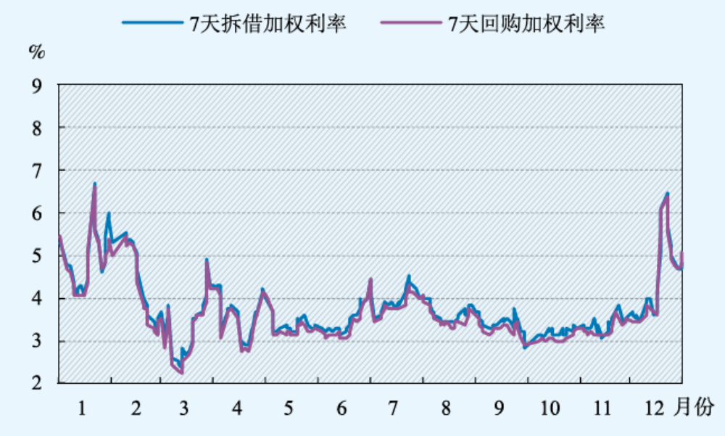
货币银行学
第十章 金融市场与金融工具
第三节 货币市场和货币
市场工具
一、我国银行间同业拆借市场
2014年货币市场利率走势

Slide 17
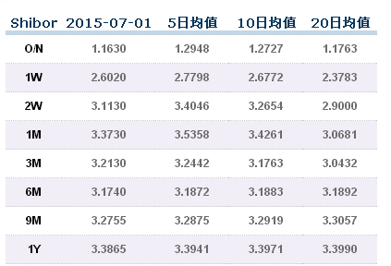
货币银行学
第十章 金融市场与金融工具
第三节 货币市场和货币
市场工具
一、我国银行间同业拆借市场
上海银行间同业拆放利率

Slide 18
货币银行学
第十章 金融市场与金融工具
第三节 货币市场和货币
市场工具
二、商业票据市场与工具
（一）商业票据的构成要素
（二）商业票据业务种类
  发行、转让、承兑、保证、清偿、贴现
（三）中国票据市场业务发展

Slide 19
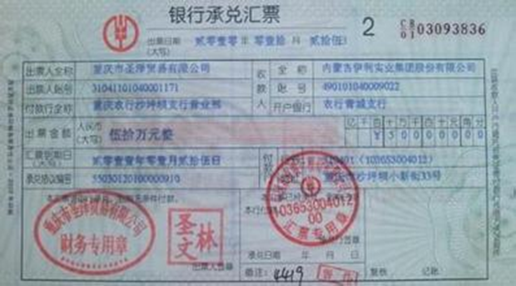

Slide 20
货币银行学
第十章 金融市场与金融工具
第三节 货币市场和货币
市场工具
三、可转让定期存款单市场
（一）定义
  是银行发给存款人按一定期限和约定利率计算，到期前可以在二级市场上流通转让的证券化存款凭证
（二）与普通银行定期存款的差别
  可转让

Slide 21
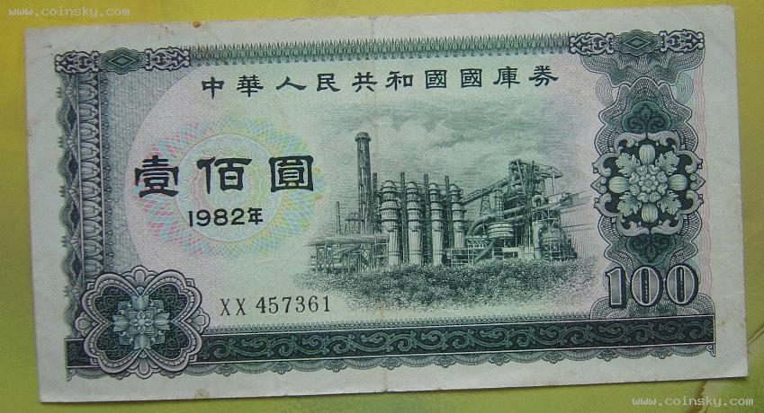
货币银行学
第十章 金融市场与金融工具
第三节 货币市场和货币
市场工具
四、短期债券市场
（一）国库券
（二）短期市政债券
（三）短期融资券

Slide 22

货币银行学
第十章 金融市场与金融工具
第三节 货币市场和货币
市场工具
五、债券回购市场
（一）回购的定义
（二）回购交易的实质
（三）回购交易品种
（四）回购交易中涉及的计算
  1.可拆入资金量的计算：
    资金拆借量＝持有现券手数×标准券折算率×每手标准券价值
  2.回购报价欲购回价格
    购回价格＝100＋回购报价×（回购期限/全年天数）×100

Slide 23
货币银行学
第十章 金融市场与金融工具
第三节 货币市场和货币
市场工具
六、中央银行票据市场
中国人民银行发行的短期债券
发行对象是公开市场一级交易商
丰富公开市场业务操作工具

Slide 24
货币银行学
第十章 金融市场与金融工具
第四节 资本市场和资本
市场工具
第四节 资本市场和资本市场工具
一、证券交易所
二、股票
三、股票价格指数
四、债券

Slide 25

货币银行学
第十章 金融市场与金融工具
第四节 资本市场和资本
市场工具
一、证券交易所
上海证券
交易所
场外交易
市场
详情请点击

Slide 26
货币银行学
第十章 金融市场与金融工具
第四节 资本市场和资本
市场工具
二、股票
（一）定义
  是股份有限公司签发的证明股东权利的所有权凭证
（二）分类
  1. 普通股、优先股 2. 记名股票、不记名股票 3. 有面额股票、无面额股票
  4. 上市股票、非上市股票

Slide 27
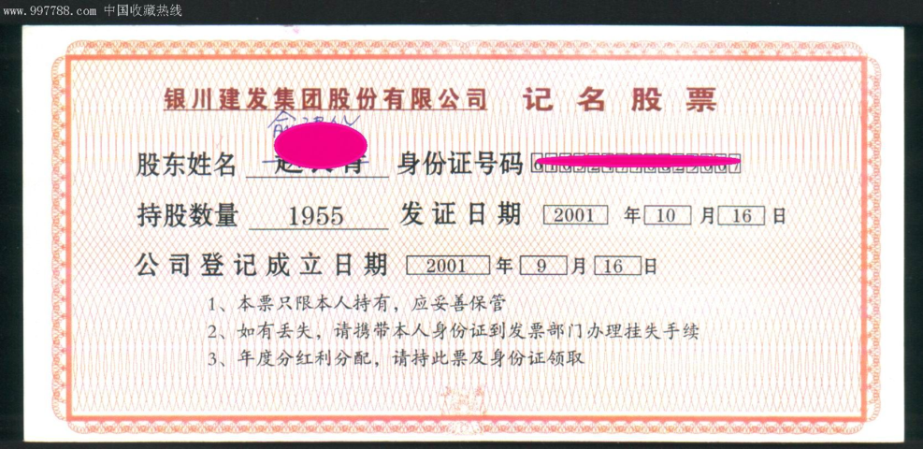
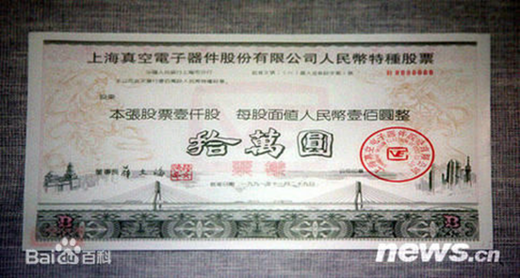

Slide 28
货币银行学
第十章 金融市场与金融工具
第四节 资本市场和资本
市场工具
三、股票价格指数
(一)综合指数与成份指数
(二)指数计算
  1. 拉氏指数
  2. 派氏指数
  3. 费雪指数

Slide 29
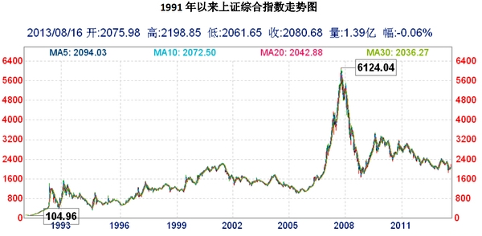
货币银行学
1991-2014上证指数

Slide 30

货币银行学
第十章 金融市场与金融工具
第四节 资本市场和资本
市场工具
四、债券
（一）含义
  按照法定程序发行的有价证券，是债务人向债权人出具的承诺在一定时期还本付息的债务凭证。
（二）中长期债券类型
  1. 政府债券和政府机构债券
  2. 公司债券
  3. 金融债券
（三）债券的发行与交易
欢迎光临中国债券网

Slide 31
货币银行学
第十章 金融市场与金融工具
第五节 其他金融市场
第五节 其他金融市场
外汇
市场
黄金
市场
保险
市场
投资基金
市场
金融衍生
品市场

Slide 32
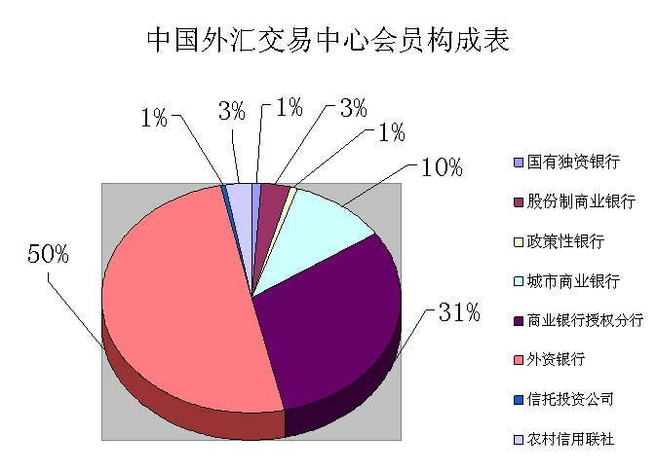
货币银行学
第十章 金融市场与金融工具
第五节 其他金融市场
一、中国外汇市场

Slide 33
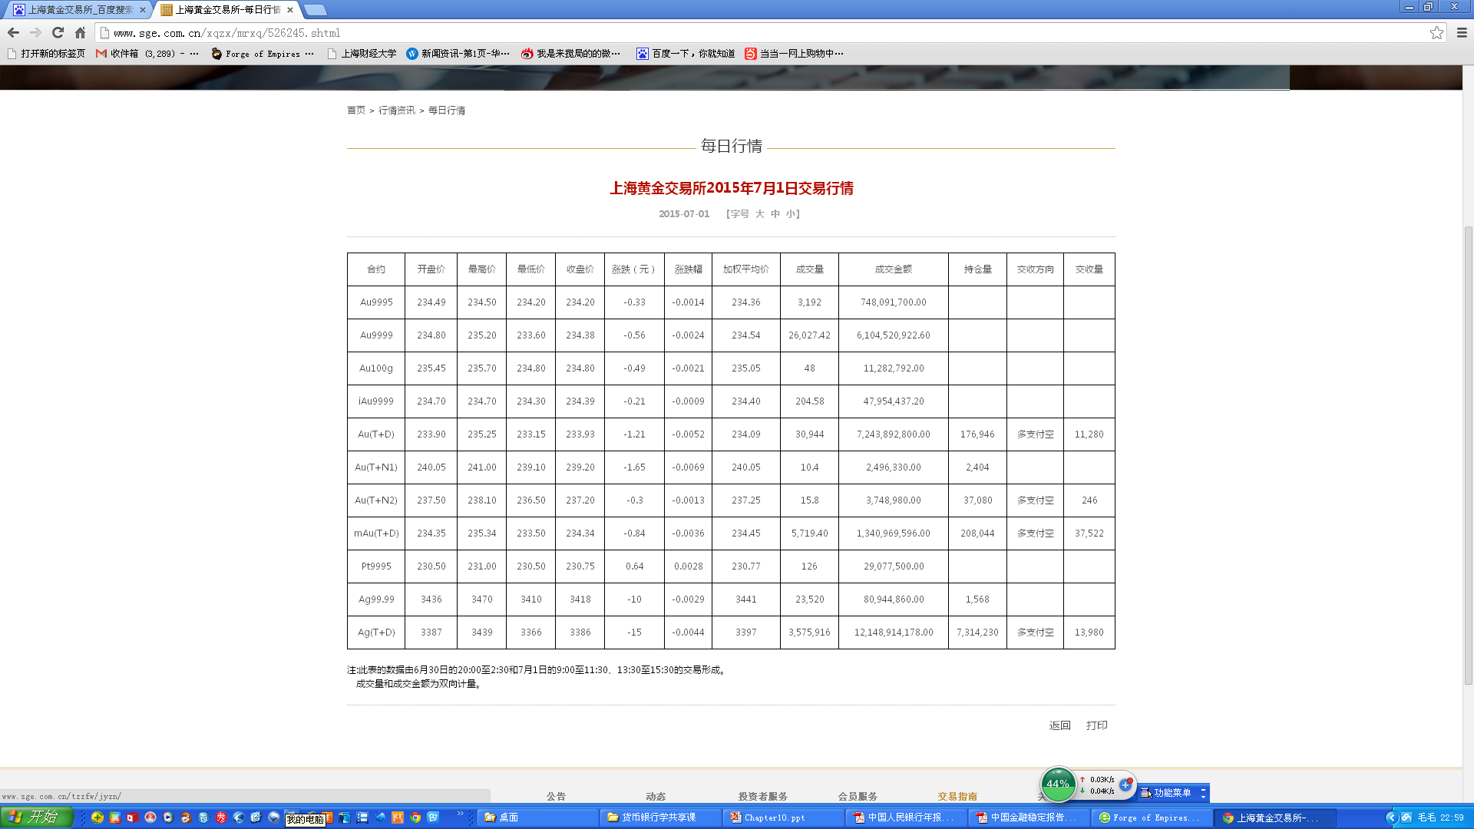

货币银行学
第十章 金融市场与金融工具
第五节 其他金融市场
二、上海黄金交易所
请点击

Slide 34
货币银行学
第十章 金融市场与金融工具
本章结束，谢谢观看

